Slide 1
Chỉnh sửa được hạng mục:

Slide 2
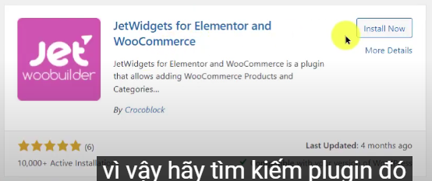

Slide 3

Link Website:
https://www.youtube.com/watch?v=WhRcohT71jo
https://www.youtube.com/watch?v=WhRcohT71jo

